Slide 1
V VILJANDI VALLA
MÄLUMÄNG
2019 –
2020
IV voor Viiratsi
10. veebruar

Slide 2
1. osa

Slide 3
1. Kirjandus (Kai Oidermaa)
Mis roll on Viljandi valla mehel Arnold Feliks Karul Oskar Lutsu loomingus?

Slide 4
1. Vastus
Arnold Karu kirjutas väidetavalt ümber ja säilitas Oskar Lutsu „Talve“ käsikirja.

Slide 5
2. Ajalugu (Anne-Ly Ütsik))
Eesti ajaloos on suhteliselt ainulaadne tõsiasi, et 1291. a ühele linnale antud linnaõigused võeti 1656. a ära ning 1783. aastal anti jälle tagasi. Mis linnast on jutt?

Slide 6
2. Vastus
PAIDE

Slide 7
3. Ettevõtlus, majandus (Anne – Ly Ütsik)
Selles kuulsas veinitehases valmistati Nõukogude ajal Moldaaviast pärit toorveini baasil populaarseid piiritusveine ja parmatuhhasid, mida ka peedikaks ja perselõhkujaks kutsuti. Heal lapsel mitu nime. Eesti taasiseseisvumisega tehas suleti ja täna on selle tehase kohal Selveri kaubanduskeskus. Kus neid puuvilja-marjaveine toodeti?

Slide 8
3. Vastus
Valgas

Slide 9
4. Loodus, geograafia (Anneli Sims)
Milline oluline ehituslik erinevus on varese ja haraka pesal?

Slide 10
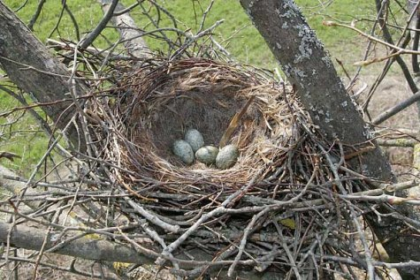
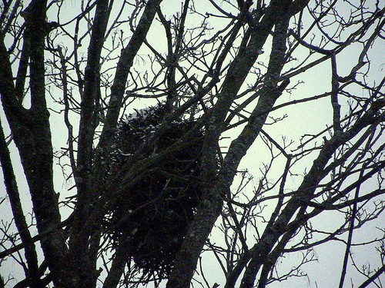
4. Vastus
Varese pesa on kausjas, pealt avatud, haraka pesa on aga pealt kaetud ja sissepääs pessa on külje pealt.

Slide 11
5. Kultuur (Anne-Ly Ütsik)
See 2017.a. aasta romaanivõistluse võitnud raamat käsitleb ühe paikkonna elu läbi mitme põlvkonna ja riigikorra. Vahur Afanasjevi kirjutatud „Serafima ja Bogdan“ on leidnud tee ka lugejate südamesse, sest muidu poleks ta ju möödunud aasta raamatulaenutuste hulgas esimese kolme hulgas figureerinud. Igor Kotjuhi illustratsioonid on heaks täienduseks tekstile. Kus toimub raamatu tegevus?

Slide 12
5. Vastus
Peipsi ääres vanausuliste juures; Mustvee, Alatskivi ja Kallaste kant

Slide 13
6. Kes on kes? (Sirje Põder)
Kes on pildil?

Slide 14
6. Vastus
Fred Jüssi (sündinud 29.01 1935 Arubal.) Eesti zooloog, loodusfotograaf, looduse populariseerija.

Slide 15
7. Sise- ja välispoliitika (Urve Mukk)
Nädal aega tagasi asus tööle peale Suurbritannia Euroopa Liidust lahkumist Euroopa Parlamendis seitsmes saadik Eestist. Kes?

Slide 16
7. Vastus
Riho Terras (sündinud 17. aprillil 1967 Kohtla-Järvel) on Eesti sõjaväelane, kindralleitnant; viimati töötas rahvusvhelise firma Milrem Roboticsi kaitsevaldkonna juhina.
Allikas: Delfi uudised 02.02.2020 INTERVJUU | Esmaspäeval Euroopa Parlamendis tööd alustav Riho Terras https://bit.ly/2GXZRcm

Slide 17
8. Muusika (Anne – Ly Ütsik)
Beatles on ansambel, mis tutvustamist ei vaja. Nende repertuaari võib kohata erinevates keeltes ja paljude muusikute esituses. Kohe hakkab kõlama laul „Sie liebt dich“. Kes esitab seda laulu?

Slide 18
8. Vastus
Seda laulavad Beatlid ise. 1950.a käisid nad Saksamaal turneel ja õppisid saksa keeles selgeks mitu laulu. Nad arvasid, et nii pääseb fännide südamesse paremini.

Slide 19
9. Sport (Sirje Põder)
Jaanuaris toimusid Lausanne`is noorte taliolümpiamängud. Eestist osales neil 25 noorsportlast. Mitu medalit võitsid Eesti noored kokku? Osa medaleid võideti Eesti koondisele, osa võisteldes nn olümpialipu all.

Slide 20
9. Vastus
4
Eesti koondise medalid:
kuldmedal freestyle-suusatamise pargisõidus - Kelly Sildaru
Nö olümpialipu alla kuuluvad medalid (punktiarvestuses need medalid ei kuulu Eestile)
võistkondlik kuldmedal 3 vs. 3 jäähokis - Marek Potšinok
võistkondlik kuldmedal iluuisutamise rahvusvahelisel võistkonnavõistlusel - Arlet Levandi
võistkondlik pronksmedal 3 vs. 3 jäähokis - Erik Potšinok

Slide 21
10. Eestlased laias maailmas (Kai Oidermaa)
Millise erilise tegevusala esindaja on Eesti päritolu Nicole Aunapu Mann?

Slide 22
10. Vastus
USA mereväe piloot, kes nimetati NASA astronaudiks 2013. aastal

Slide 23
11. Viljandi vald (Urve Mukk)
Viljandi valla ühe ettevõtte toodangut iseloomustatakse järgnevalt: ta koosneb 520 eri nimetusega detailist ja pannakse kokku käsitsi; selle toote valmistamiseks kulub umbes kaheksa päeva; kogu tootmine on juhitud läbi pilves oleva tarkvara, mis tähendab, et toode liigub keskustesse ja töötajad on paigal; toodet müüakse ja viiakse kohale Belgiasse, Inglismaale, Norrasse ja Saksamaale. Mis tootega on tegemist ja kus seda toodetakse?

Slide 24
11. Vastus
Iglumaja(ke), Creative Woodworks Leies 2p
(Viljandimaa ettevõtlus 2019 – Aasta toode - Creative Woodworks OÜ)
Allikas: Eda Kivisild Parima toote nominent. Creative Woodworks saadab Leiest laia maailma ümaraid saunu ja majakesi. Sakala, 29.11.2019 https://sakala.postimees.ee/6837917/

Slide 25
12. Varia (Sirje Põder)
Meie valla mälumängudel on küsimuste koostajaid päris mitu. Oleme erineva taustaga, töötame ja elame erinevates kohtades. Igapäevaselt väga kokku ei puutu. Kaks meist on aga seotud ühe ja sama organisatsiooniga – JUNIOR ACHIEVEMENT EESTI . Millega see organisatsioon tegeleb?

Slide 26
12. Vastus
ettevõtlus- ja majandusõpet edendav organisatsioon

Slide 27
2. osa

Slide 28
13. Kirjandus (Kai Oidermaa)
Kes on see tuntud eesti kirjanik, kelle tsitaat on „ Minu kodumaa minevik kujutab endast just nagu minu enda mineviku laiendatud varianti.“
Kirjanik on mitmel korral nomineeritud Nobeli kirjanduspreemia saajaks.

Slide 29
13. Vastus
Jaan Kross

Slide 30
14. Ajalugu (Anne-Ly Ütsik)
Tuntud ajaloolane ja lugude vestja Hillar Palamets on oma ajaloo huvitavate jutustustega pälvinud laia tähelepanu. 2010 a. võitis ta aga Terevisiooni korraldatud ainulaadse konkursi. Mis alal?

Slide 31
14. Vastus
Ilusama käekirja konkurss

Slide 32
15. Ettevõtlus, majandus (Anne – Ly Ütsik)
President jagas tänavu laiali 114 teenetemärki. Nendest 7 tulid Viljandimaale. Tunnustatute hulgas on erinevate valdkondade inimesi. On ka maatöö ja põllumajanduse-aiandusega seotuid. Kes on need kaks tublit maaelu edendajat, kes pälvisid sel aastal presidendi kõrge tunnustuse?

Slide 33
15. Vastus
Polli aiandusuuringute keskuse marjasortide uurija ja aretaja ASTA-VIRVE LIBEK ja
Muraka farmi omanik ja juht KARMO MÄNNIK

Slide 34
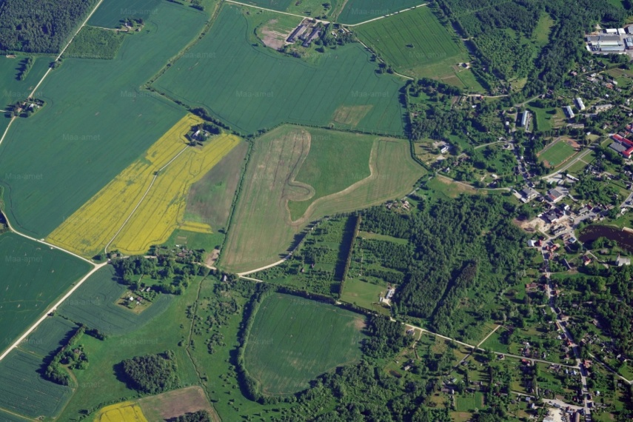
16. Loodus, geograafia (Anneli Sims)
Millist Viljandimaa linna on kujutatud Maa-ameti aerofotol?

Slide 35
16. Vastus
Suure-Jaani
Allikas: Maa-ameti fotoladu Pildistuse aeg: 2019-06-01 https://fotoladu.maaamet.ee/?basemap=hybriidk&zlevel=9,25.45171,58.55146&foto=2408531&overlay=aasta&valik=2019

Slide 36
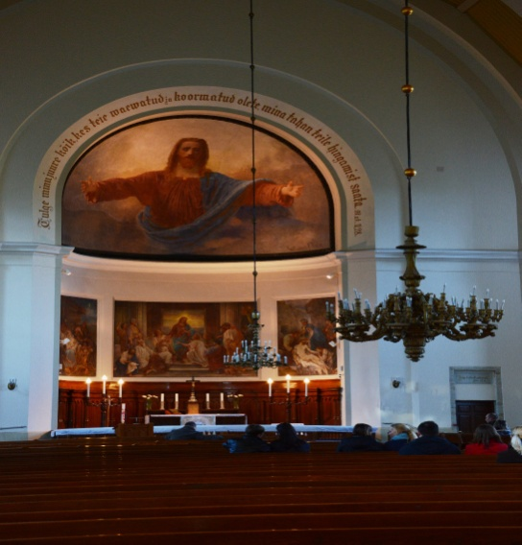
17. Kultuur (Anne-Ly Ütsik)
See Johann Köleri suurim teos apsiidvõlvi fresko valmis 1879.a. Millises Eestimaa kirkus on see KUTSUV ÕNNISTEGIJA ja Eesti 1. monumentaalmaal?

Slide 37
17. Vastus
TALLINNA KAARLI KIRIKUS

Slide 38
18. Kes on kes? (Sirje Põder)
Efrén Eugene Benita; sündinud 31. jaanuaril 1951 Arubal. Millise nime all teda rohkem teame?

Slide 39
18. Vastus
Dave Benton

Slide 40
19. Sise- ja välispoliitika (Urve Mukk)
2.02.2020 möödus 100 aastat Tartu rahulepingu sõlmimisest, mis lõpetas ränga sõjategevuse Eestimaal. Pidulik allkirjastamise tseremoonia algas delegatsiooni juhtide Poska ja Joffe allkirjade andmisega, seejärel kõik järgnevad. Tollased ajakirjanikud fikseerisid kellaajad, millal algas ja lõppes tseremoonia. Kui kaua kestis rahulepingu allkirjastamise protseduur?

Slide 41
19. Vastus
8 minutit (00.47 – 00.55) + / - 2 min 2 p
Allikas: Ago Pajur „Sada aastat Tartu rahulepingust”, Horisont 1/2020,lk14

Slide 42
20. Muusika (Anne – Ly Ütsik)
Üks Eestimaal tuntud lauluviis on laenatud 19.sajandi Saksa reilenderist “Im Grünewald ist Holzauktion“ ehk „Grünewaldis on puiduoksjon“( autor Franz Teich 1866-1935). Selle refrääni otsetõlge kõlab eesti keeles“vasakul nurga taga, paremal nurga taga, kõikjal on suur puiduoksjon....“
See muusika on ka ühe Eesti läbi aegade populaarsema mängufilmi tunnusmuusika. Kuidas kõlab see refrään eestimaises variandis, nii nagu seda esitatakse filmis?

Slide 43
20. Vastus
Mõisad põlevad, saksad surevad, mets ja maa saavad meitele....

Slide 44
21. Sport (Sirje Põder)
Aasta sportlasi valitakse Eestis aastast 1931. Keda on valitud aasta parimaks sportlaseks kõige pikema ajaperioodi vältel? Kui pikk oli vahe tema esimese ja kolmanda (viimase) tiitlivõidu vahel? (4 punkti)

Slide 45
21. Vastus
malelegend Paul Keres, kes tunnistati parimaks kolmel korral 26 aasta jooksul!
1937, 1959, 1962

Slide 46
22. Eestlased laias maailmas (Kai Oidermaa)
Kes on daam, kes pärast pere pagemist Rootsi, kogus nii Euroopas kui Ameerikas tunnustust pianistina. Ta oli kümme aastat abielus Rootsi kuulsaima filmilavastaja Ingmar Bergmaniga ning etendas oma osa ka tema loometeel, samuti on ta juhtinud TVs kultuurisaateid ja kirjutanud mitu raamatut.

Slide 47
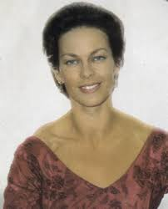
22. Vastus
Käbi Laretei

Slide 48
23. Viljandi vald (Urve Mukk)
"Mu isa, sünni poolest lätlane, oli ju tegelikult talupoja päritolu," kommenteerib ta oma päritolu. Ta on tõlkinud eesti keelde suure osa ingliskeelsest väärtkirjandusest: Charles Dickens, Mark Twain, Bernhard Shaw, Ernst Hemingway, Theodor Dreiser, Kurt Vonnegut, Jerome David Salinger, aga ka "Keldi nägemus" ja "Keldi palved". Kes on see Viljandi vallas elanud tõlkija?

Slide 49
23. Vastus
Valda Raud (29.01.1920 - 08.10.2013) tõlkija, tõlkis valdavalt inglise ja vene keelest.
https://sakala.postimees.ee/2331446/lahkus-valda-raud
http://www.mulgimaa.ee/mulgimaast/vaimne-parand-juured/anu-raud/

Slide 50
24. Varia (Sirje Põder)
Mis on eseme nimi? Milleks kasutatakse ? (4 punkti)

Slide 51
24. Vastus
KENDAMA
Vana Jaapani mänguasi, mis praegu noorte hulgas üle maailma väga popp.

Slide 52
Lisaküsimus (Sirje Põder)
Lisaküsimus on seekord paberil. See on nii suur, et ekraanile ei mahu.
Sea vastavusse maailmakuulus ooper ja tema maailmakuulus helilooja.

Slide 53
Lisaküsimuse vastus

Slide 54
Tähelepanu!
Kohtume 9. märtsil 2020
kell 19.00
Tänassilma rahvamajas

